Slide 1
LOGO
远程摄影机器人设计与实现
答辩人：郝乐
学校导师：朝力萌
企业导师：宋宪芹
专业：计算机科学与技术(网络编程)
时间：2020.4.9

Slide 2
目 录
1
硬件设计
ANNUAL WORK SUMMARY
CONTENTS
2
核心主板
COMPLETION OF WORK
3
软件设计
SUCCESSFUL PROJECT

Slide 3
01
硬件设计
设计流程
现阶段效果

Slide 4
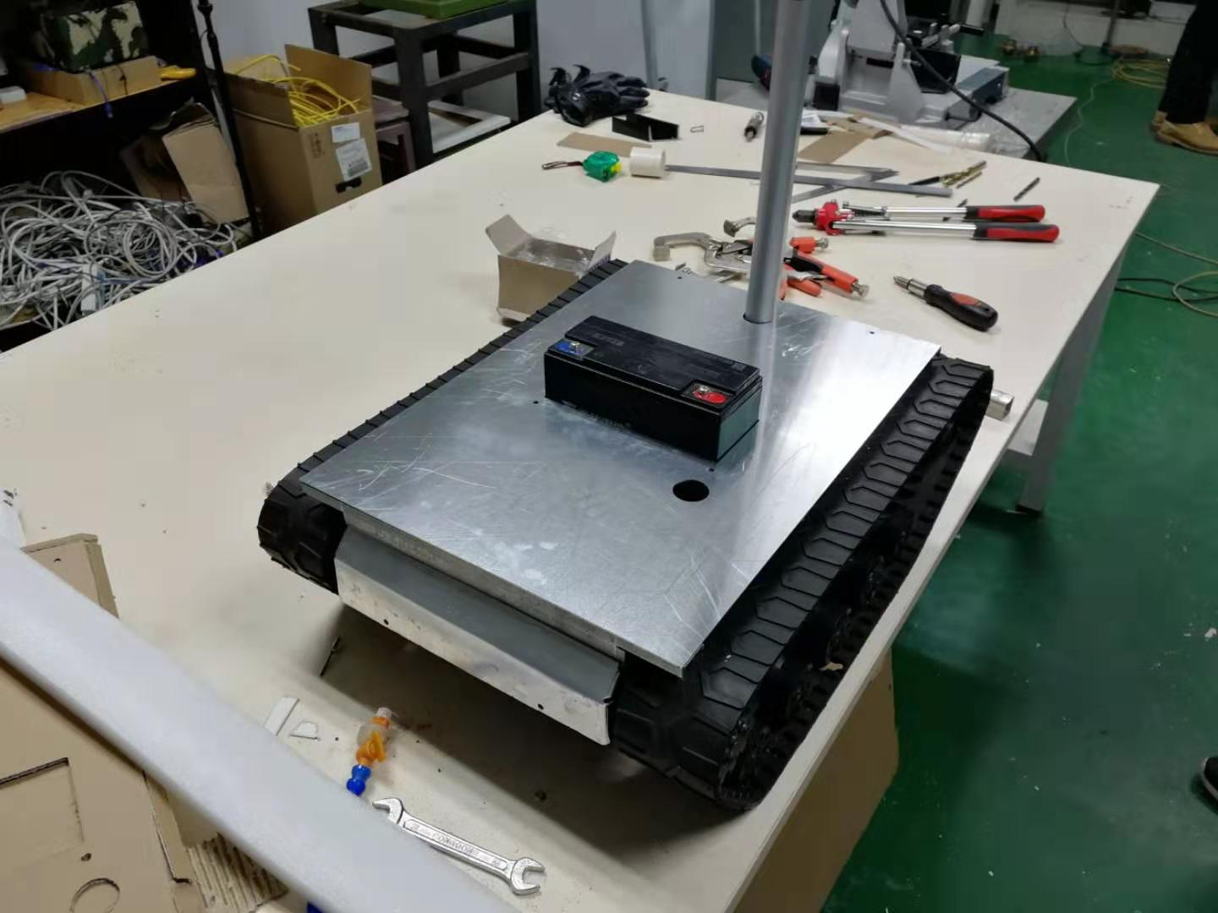
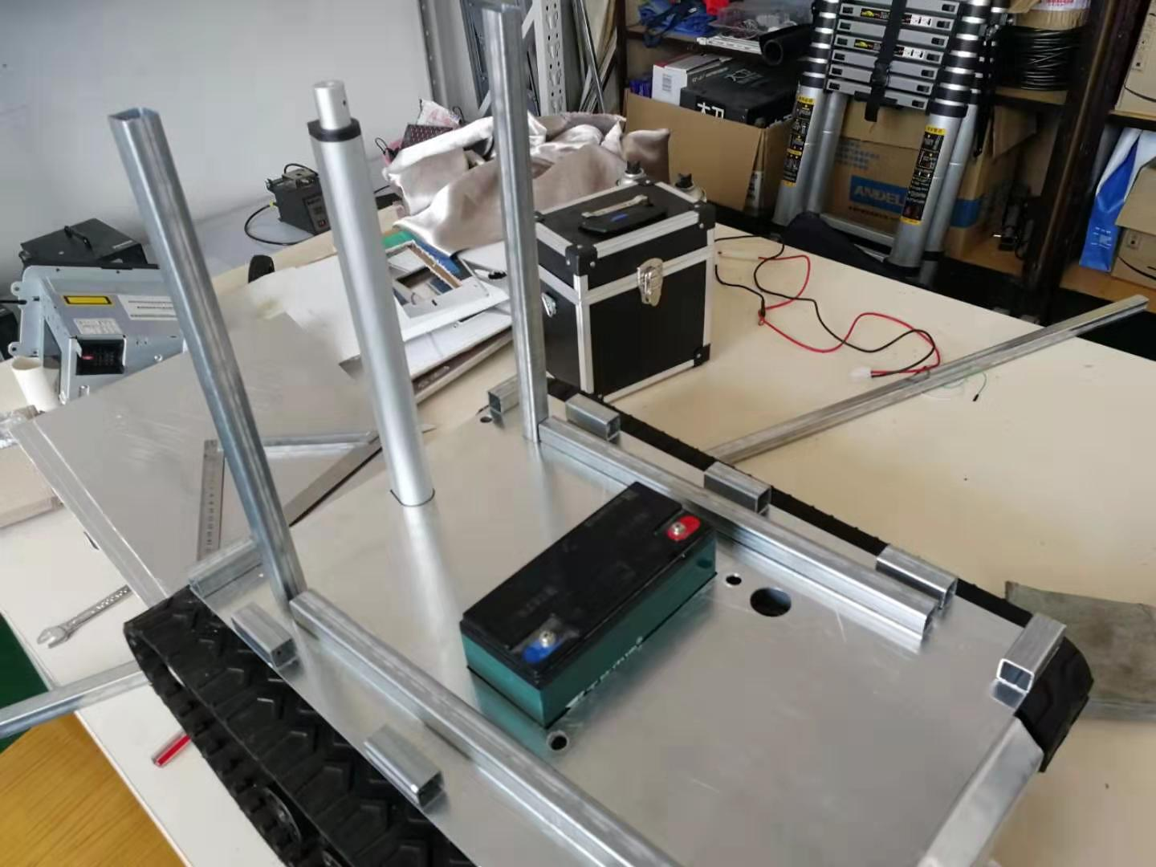
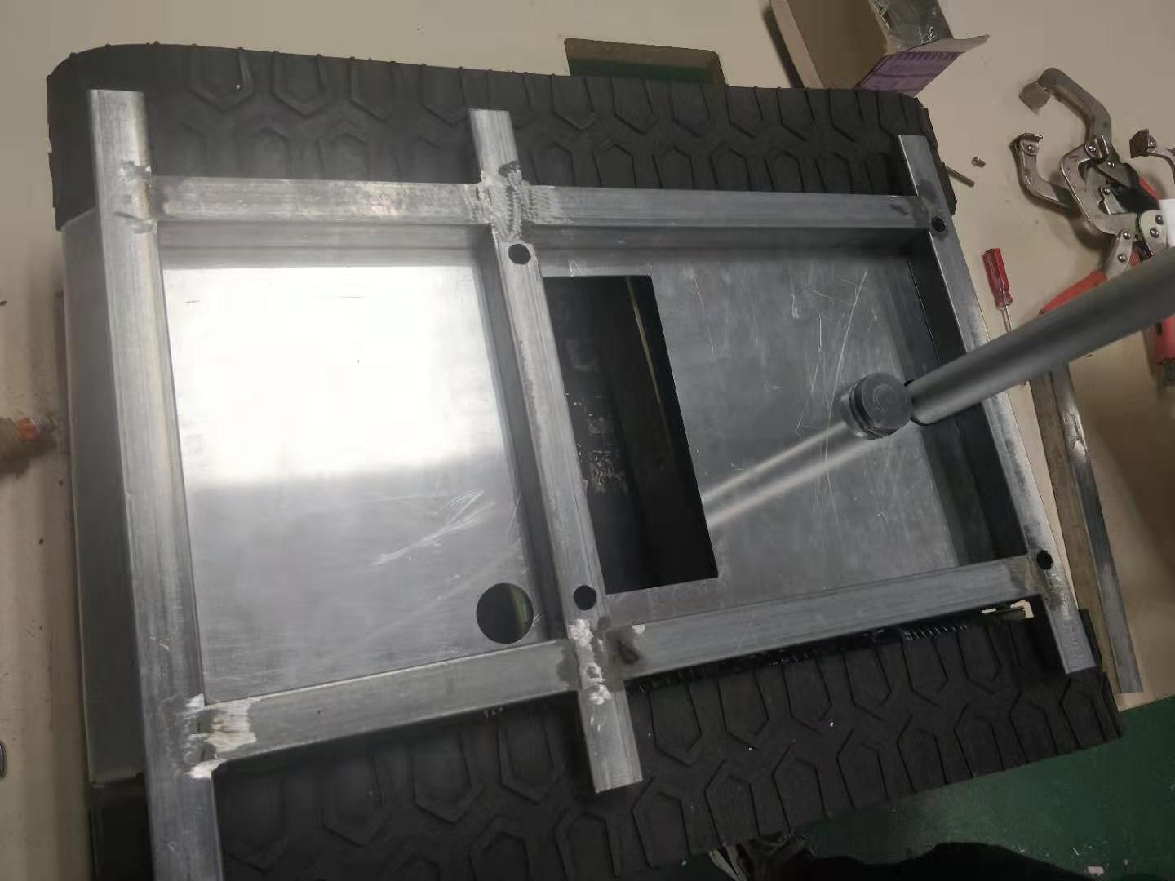
设计流程
Background of topic
远程摄影机器人使用铝合金作为整体材料，关节处使用方钢和角钢连接，既能减轻车体的负载，又保证了车体的强度。
方钢作为基底使用防滑螺丝与铝合金底盘固定，方钢上下加盖铝板，与车底隔离开，用以保护上层的单反相机和其他控制板，以及固定中间的电池和升降杆。
履带传动方式又叫循环传动方式，其最大的特征是履带与地面接触面积大、压强小，所以移动机器人在路况不好的地面上不易下陷。又由于履带板上有很多履刺插入土内，易于抓住土层，因此具有良好的牵引附着性能，使机器人能够在各种路面条件下行进。
中间分为内层和外层，内层固定滑轨，用来固定升降层和支撑上方的摄像头等设备；外层为保护层，涂装保护色，填充泡沫，保护内层设备。升降层用角钢做骨架，固定在升降杆上，用铝板将单反相机固定。最上层安装摄像头、网桥和太阳能板。

Slide 5
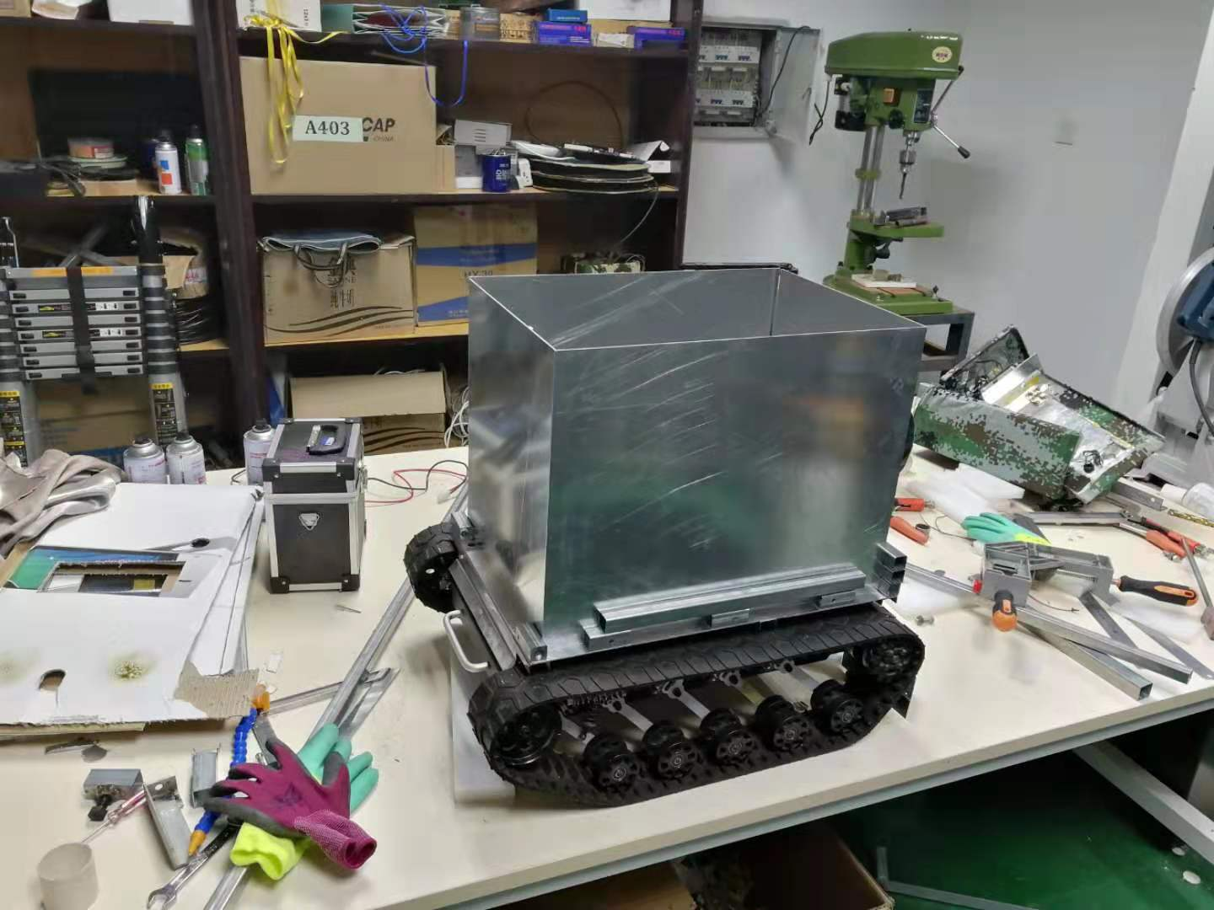
现阶段效果
远程摄影机器人总体分为六大模块，分别为动力模块、控制模块、保护模块、摄影模块、监控模块以及通信模块。现阶段因为疫情在家，机器人本体在学校实验室，许多模块没有组合在一起，各模块正在积极调试。zhe

Slide 6
机体结构及型号
机体结构及型号
名称 类型
铝合金板 6061T6
云台 室外水平云台PTS-326
摄像头 海康威视
电池 11.1V锂电池组 30C
以太网控制器 有人科技USR-TCP232-302
核心控制板 Jetson Nano
网桥*2 LAFALINK 室外5.8G无线网桥
以太网转串口模块 USR-TCP232-E2
小型交换机 /
履带车体 /

Slide 7
02
核心主板
主板介绍

Slide 8
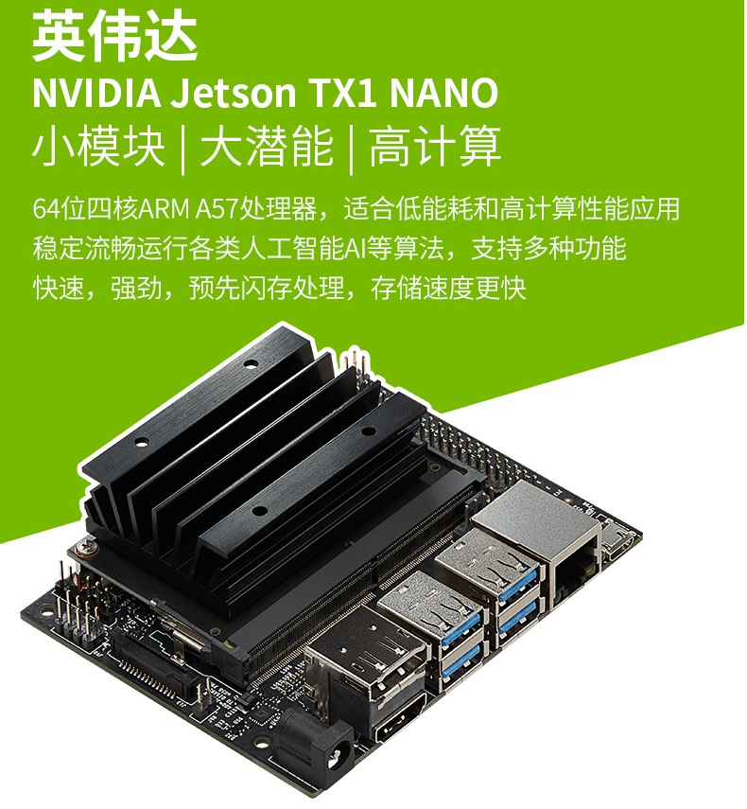
主板介绍
Function overview
Jetson Nano 主要面向边缘计算应用场景，并具备构建低成本人工智能应用程序和项目所需的所有功能。丰富的数据传输接口，从GPIO到CSI，开发人员可以很容易地连接不同的传感器，以支持各种AI应用程序。Nano开发板配置4个USB 3.0标准接口，DC电源后方还有个独立安装CSI摄像头的接口，对于标准应用场景（安装键鼠套件+无线网卡+1~2个USB摄像头）来说非常够用了。

Slide 9
03
软件设计
登陆注册
主页控制
个人中心

Slide 10
软件功能
Schedule
用户登陆注册
主页实时控制机器人
设备信息中心
个人信息中心

Slide 11
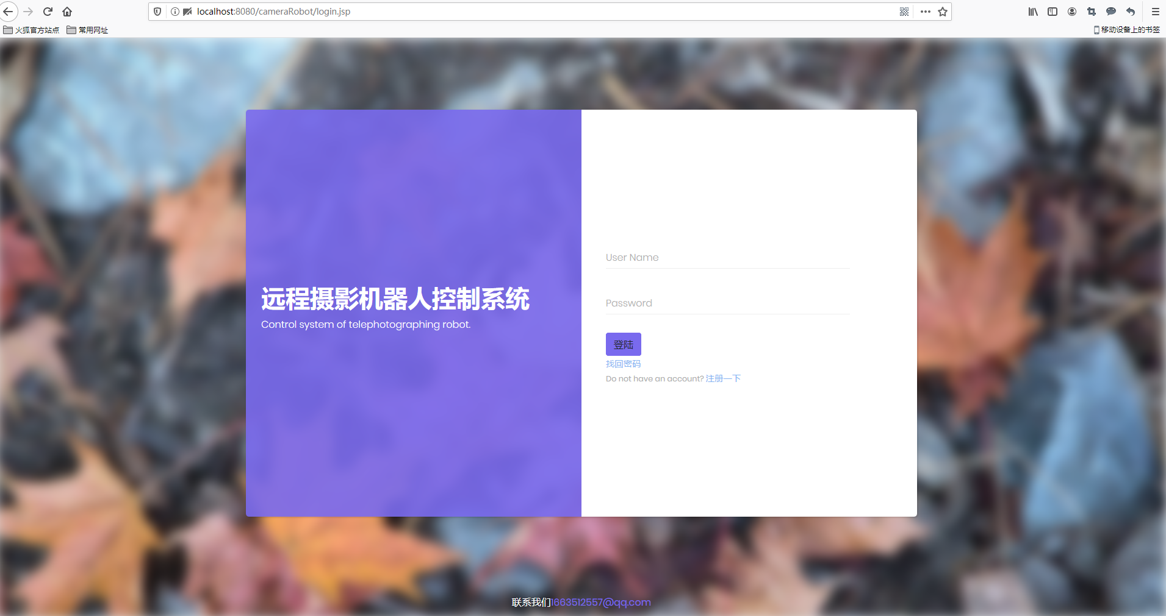
登陆注册
Schedule

Slide 12
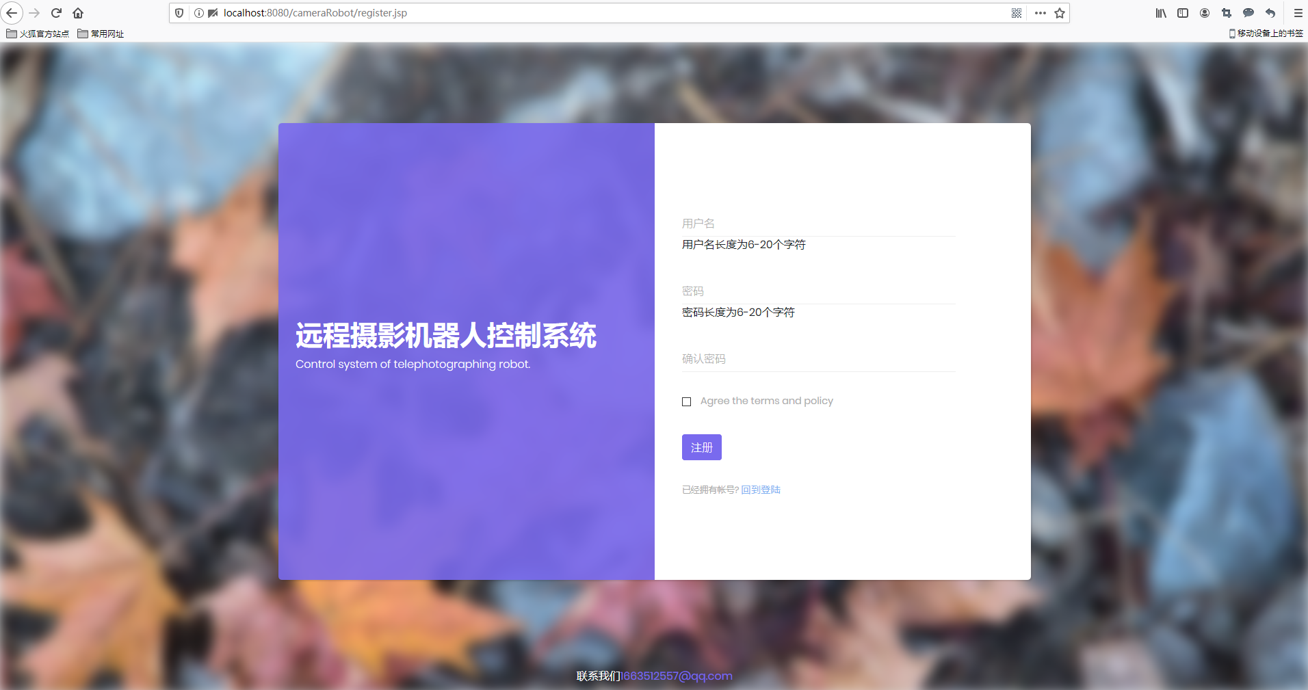
登陆注册
Schedule

Slide 13
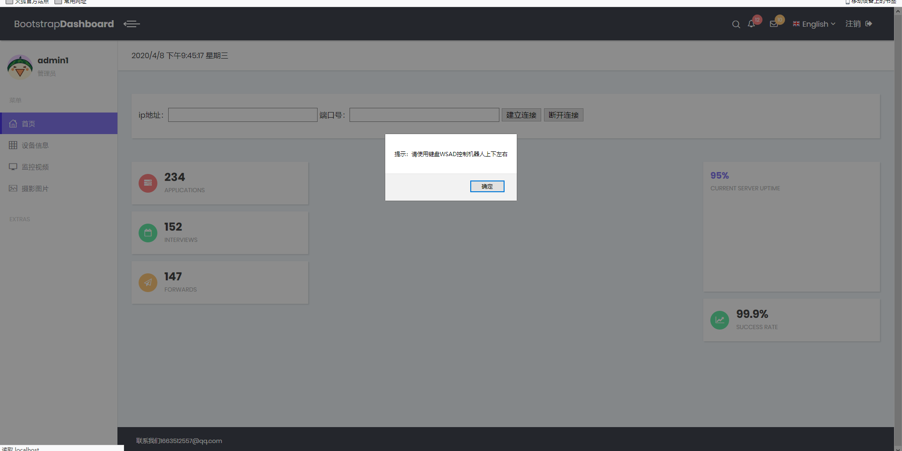
主页控制
Schedule

Slide 14
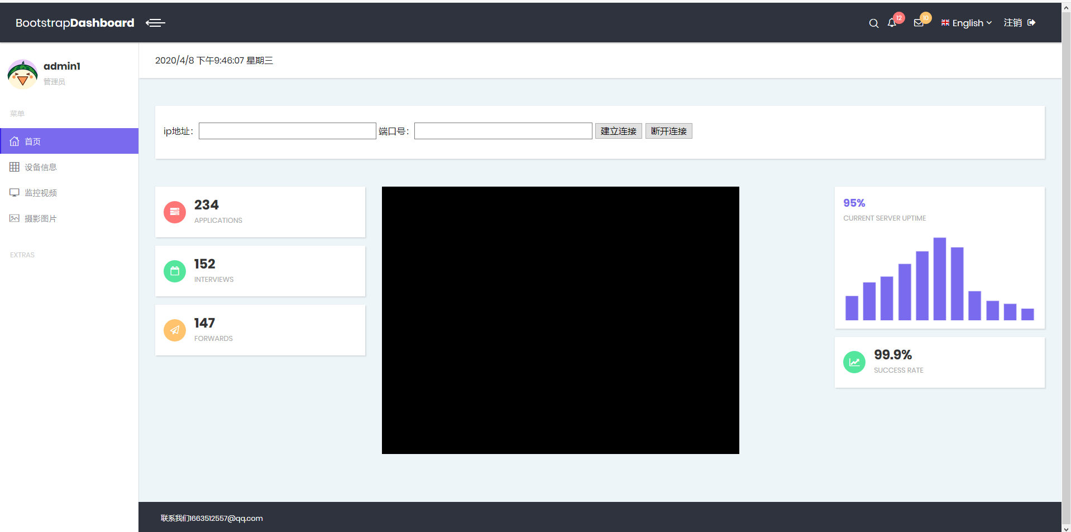
主页控制
Schedule

Slide 15
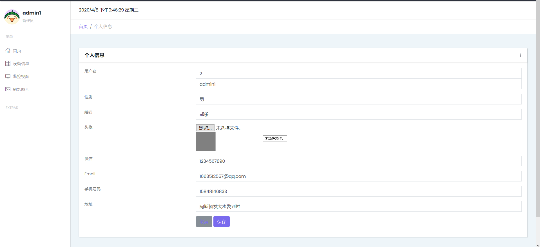
个人中心
Schedule

Slide 16
LOGO
THANK YOU
感谢聆听，批评指导
答辩人：郝乐
学校导师：朝力萌
企业导师：宋宪芹
专业：计算机科学与技术(网络编程)
时间：2020.4.9

